Slide 1
Le grand oral du baccalauréat
Texte officiel
ici

Slide 2
DEFINITION DE L’EPREUVE
Épreuve orale
Durée : Préparation = 20 minutes; Présentation= 20 minutes
Coefficient : 10 (10% du baccalauréat)
L'épreuve orale terminale est l'une des cinq épreuves terminales de l'examen du baccalauréat.
Elle est obligatoire pour tous les candidats qui présentent l'épreuve dans les mêmes conditions (aménagements pour les élèves à BEP)

Slide 3
PLACE DU GRAND ORAL DANS LE BAC

Slide 4
CALENDRIER DES EPREUVES FINALES
GRAND ORAL

Slide 5
FINALITE DE L’EPREUVE
montrer la capacité du candidat à prendre la parole en public de façon claire et convaincante.
mettre les savoirs qu'il a acquis, particulièrement dans ses enseignements de spécialité, au service d'une argumentation
montrer comment ces savoirs ont nourri son projet de poursuite d'études, voire son projet professionnel.

Slide 6
EVALUATION DE L’EPREUVE
Le jury valorise et évalue:
la solidité des connaissances du candidat,
sa capacité à argumenter et à relier les savoirs,
son esprit critique,
la précision de son expression,
la clarté de son propos,
son engagement dans sa parole,
sa force de conviction.
LE FOND: Les connaissances, l’argumentation et l’interaction
LA FORME: les compétences oratoires du candidat

Slide 7
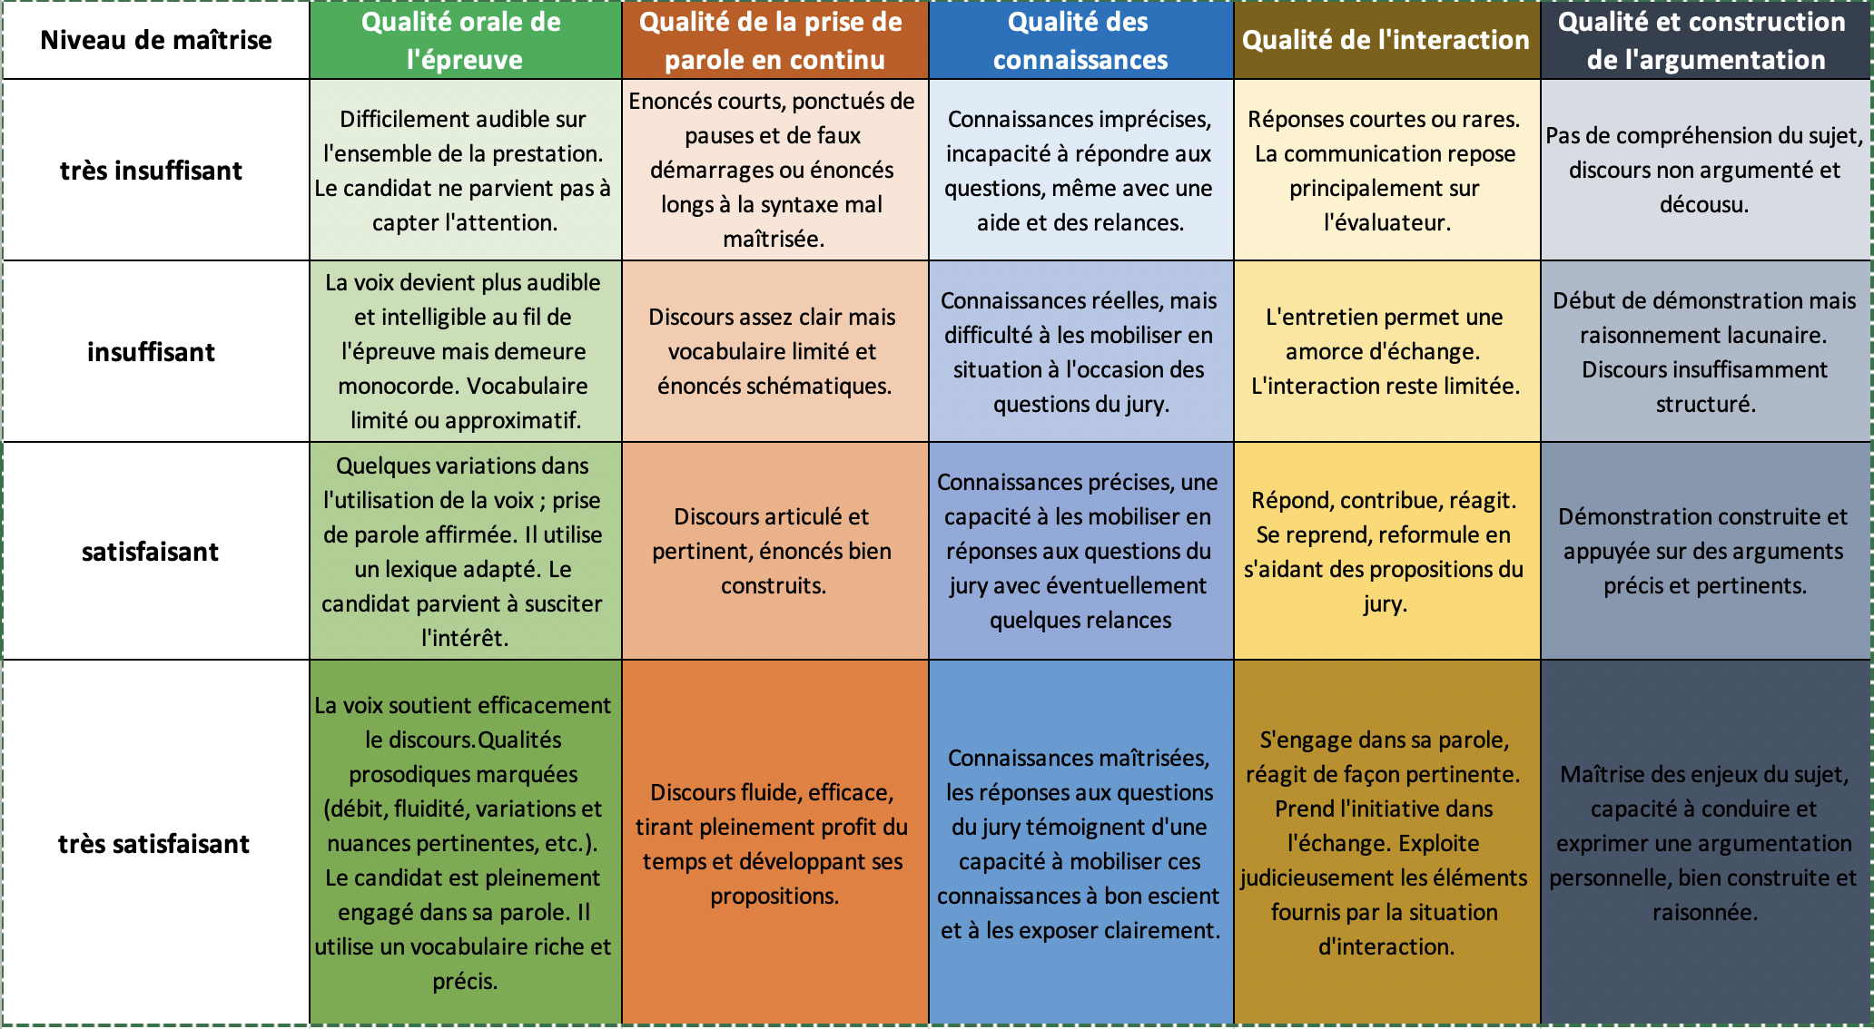

Slide 8
PREPARATION DE L’EPREUVE (20 minutes)
Le candidat présente au jury deux questions préparées avec ses professeurs (éventuellement avec d'autres élèves), qui portent sur ses deux spécialités, soit prises isolément, soit abordées de manière transversale
Le jury choisit une de ces deux questions. Le candidat a ensuite 20 minutes de préparation pour mettre en ordre ses idées et créer s'il le souhaite un support (qui ne sera pas évalué) à donner au jury.

Slide 9
FORMAT ET DEROULEMENT DE L’EPREUVE
PRÉSENTATION PAR LE CANDIDAT DE LA QUESTION
choisie par le jury
ECHANGE
AVEC LE JURY SUR LE PROJET D’ORIENTATION
ECHANGE
AVEC LE JURY SUR LES CONNAISSANCES
Le jury évalue son argumentation et ses qualités de présentation.
L'exposé se déroule sans note et debout*: mise en valeur des compétences oratoires
le jury échange avec le candidat et évalue la solidité de ses connaissances et ses compétences argumentatives
Mise en valeur des connaissances, liées au programme des spécialités de première et terminale en rapport avec la question traitée
Mise en relation de la question traitée avec le à la maturation de son projet d’orientation
0 5’ 15’ 20’
DUREE TOTALE = 20 MINUTES
* sauf aménagements BEP

